Slide 1







ÔN TẬP CHỦ ĐỀ OXYGEN

Slide 2

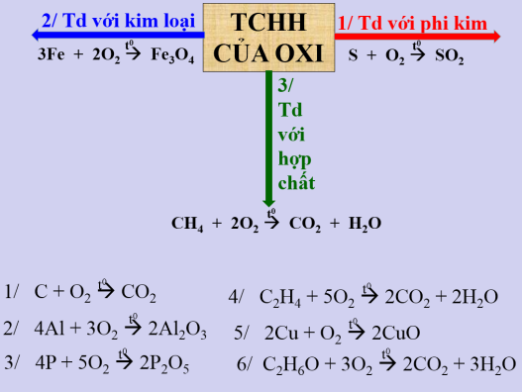
1. Tính chất vật lý: Oxygen là chất khí, không màu, không mùi, không vị, ít tan trong nước, nặng hơn không khí, hóa lỏng ở -183⁰C (màu xanh nhạt)

Slide 3
3. Oxide
Oxide là hợp chất của 2 nguyên tố, trong đó có một nguyên tố là oxygen SO₃ Al₂O_{3.}
Phân loại Oxide
acidic oxide : thường là oxide của phi và tương ứng với 1 acid
Basic oxide : thường là oxide của kim loai và tương ứng với một bazơ
Ví dụ: SO₂: tương ứng H₂SO₃
P₂O₅: tương ứng H₃PO₄
CO₂: tương ứng H₂CO₃
Ví dụ: K₂O: tương ứng KOH
CaO: tương ứng Ca(OH)₂
Fe₂O₃:tương ứng Fe(OH)₃
Tên oxide = tên nguyên tố + oxide
Nếu PK có nhiều hoá tri:
Nếu KL có nhiều hoá trị
Tên acidic oxide=tên PK(tiền tố chỉ số ngtử PK)+oxide(tiền tố chỉ số ngtử oxiygen) Vd: P₂O₅: đi phosphorus penta oxide
Tên Basic oxide = tên KL(kèm theo hoá trị) + oxide Fe₂O₃: Iron (III) oxide Al₂O₃: Aluminium oxide

Slide 4
Điều chế oxygen trong PTN
tº
KMnO₄ → K₂MnO₄ + MnO₂ + O₂
tº
Phản ứng phân hủy
KClO₃ → KCl + O₂
Phân biệt phản ứng phân hủy và phản ứng hóa hợp
 | Chất tham gia | Sản phẩm
Phản ứng phân hủy CaCO₃ → CaO + CO₂ | 1 chất | 2 chất trở lên
Phản ứng hóa hợp 4Al + 3O₂ → 2Al₂O₃ | 2 chất trở lên | 1 chất
tº
tº

Slide 5

CHƯƠNG 5: HIDROGEN – NƯỚC
Chủ đề: HIDRO
Bài 31,33: TÍNH CHẤT – ĐIỀU CHẾ KHÍ HIDROGEN
KHHH: H NTK: 1
CTHH: H₂ PTH: 2

Slide 6
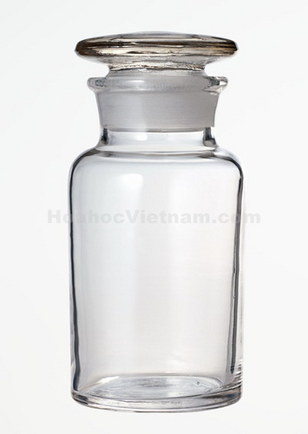
I. Tính chất vật lí
Hãy quan sát bình đựng khí hidrogen và nhận xét: trạng thái, màu sắc?
Khí H₂

Slide 7
Quan sát 2 quả bóng, một quả chứa khí hidrogen và một quả chứa khí carbon dioxide . Cắt dây cố định 2 quả bóng. Hãy cho biết quả nào (V hay Đ) chứa khí hidrogen? Giải thích hiện tượng xảy ra?
2
d
=
H₂
29
kk
Khí hiđro nhẹ hơn không khí 14,5 lần.

Slide 8

a.tan ít
b.tan nhiều

Slide 9
I. TÍNH CHẤT VẬT LÝ
Khí hidrogen là chất khí, không màu, không mùi, không vị, nhẹ hơn không khí và rất ít tan trong nước.
Khí hidrogen nhẹ nhất trong tất cả các chất khí
So sánh tính chất vật lý khí Hidrogen và khí Oxygen?
Là chất khí, không màu, không mùi, không vị, ít tan trong nước.
Oxygen: Nặng hơn không khí
Hidrogen nhẹ hơn không khí
Giống nhau:
Khác nhau:

Slide 10
II. TÍNH CHẤT HOÁ HỌC
1. Tác dụng với Oxygen.
H₂
Zn
HCl
O₂

Slide 11
tº
2 H₂ + O₂ 2 H₂O
- Hỗn hợp khí hidrogen và khí oxygen là hỗn hợp nổ và sẽ nổ mạnh nhất khi V : V = 2 : 1
H₂
O₂
- Tại sao hỗn hợp khí H₂ và O₂ khi cháy lại gây tiếng nổ?
Tại vì hỗn hợp khí này cháy rất mạnh và tỏa ra nhiều nhiệt. Nhiệt này làm cho thể tích hơi nước tạo thành sau phản ứng tăng lên đột ngột nhiều lần, do đó làm chấn động mạnh không khí, gây ra tiếng nổ.

Slide 12
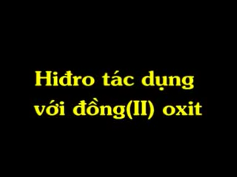
2. Tác dụng với đồng(II)oxit (CuO)

Slide 13
Diễn biến của phản ứng giữa hidrogen và copper (II) oxide
Cu
Cu
O
tº
H
H
H
H
+
O
H
+
H
tº
H₂
+
CuO
H₂O
+
Cu
- Khí hidrogen chiếm nguyên tố oxygen trong hợp chất CuO. Do đó người ta nói hidrogen có tính khử.

Slide 14
II. Tính chất hoá học
1. Tác dụng với oxygen.
t⁰
2 H₂ + O₂ 2 H₂O
→
2. Tác dụng với copper (II) oxide.
t⁰
CuO+ H₂ Cu + H₂O
3. Kết luận
Ở nhiệt độ thích hợp, khí hidrogen không những kết hợp được với đơn chất oxygen mà còn có thể kết hợp được với nguyên tố oxygen trong một số oxide kim loại. Khí hidrogen có tính khử. Các phản ứng này đều tỏa nhiệt.

Slide 15
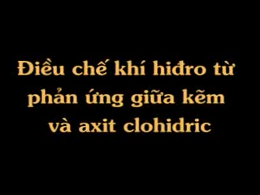
III. ĐIỀU CHẾ KHÍ HIĐRO

Slide 16
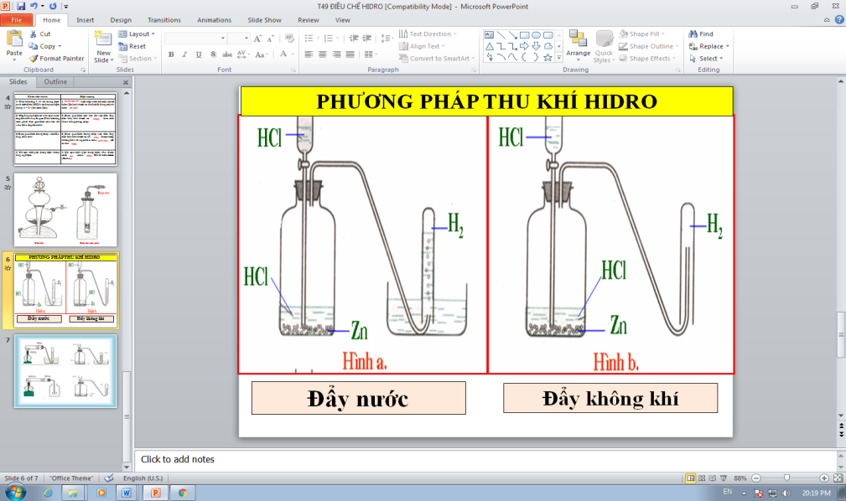
Tại sao có thể thu khí hidrogen bằng 2 cách trên?

Slide 17

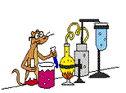
Khí hidrogen
Zn +HCl
Nước
Nước

Slide 18
III. ĐIỀU CHẾ KHÍ HIDROGEN
a. Nguyên liệu:
Dung dịch HCl, H₂SO₄(loãng), Fe, Zn, Al….
b. Phương trình hóa học:
Zn + 2HCl → ZnCl₂ + H₂
Fe + 2HCl → FeCl₂ + H₂
c. Phương pháp thu khí Hidrogen
Bằng cách đẩy không khí (úp ngược bình thu)
Bằng cách đẩy nước.

Slide 19
IV. PHẢN ỨNG THẾ.
Zn + 2HCl ZnCl₂ + H₂
Zn
2HCl
Cl
H
Zn
+
Zn
+
2
2
Khái niệm: Phản ứng thế là phản ứng trong đó nguyên tử của đơn chất thay thế nguyên tử của nguyên tố khác trong phân tử hợp chất
VD:
2Al + 3H₂SO₄ Al₂(SO₄)₃ + 3H₂
Fe + H₂SO₄ FeSO₄ + H₂

Slide 20
BÀI TẬP 2(Bài 1- tr.109SGK)
Viết PTHH của các phản ứng hidrogen khử các oxide sau:
Đáp án
tº
a. Iron (III) oxide.
b. Thuỷ ngân (II) oxide
c. Chì (II) oxide
a. 3H₂ + Fe₂O₃ → 2Fe +3H₂O
tº
b. H₂ + HgO → Hg + H₂O
tº
c. H₂ + PbO → Pb + H₂O

Slide 21

Hướng dẫn bài tập 5/tr 117
Tóm tắt: m_{Fe} = 22,4g m_{H2SO4} =24,5g a/ Chất nào dư? m _{chất dư} =? (g) c/ V_{H2(đktc)} = ? (l) Dựa vào số mol H₂SO₄(phản ứng hết) tính số mol H₂ | a/ Fe + H₂SO₄ → FeSO₄ + H₂. Fe + H₂SO₄ → FeSO₄ + H₂ Theo PT:1mol 1mol Theo đề:0,4mol 0,25mol Tỉ lệ: n_{Fe} : n_{H2SO4}⁼ 0.4/1 > 0,25/1 n_{Fe dư} = 0,4 -0,25 = 0,15 (mol) m_{Fe dư} = n_{Fe} .M_{Fe} = 0,15 . 56 = 8,4(g) b/ Fe + H₂SO₄ → FeSO₄ + H₂. Theo PT: 1mol 1mol 0,25mol 0,25mol V_{H2(đktc)} = 0,25 x 22,4 =5,6 (l)

Slide 22
DẶN DÒ
Về nhà học bài, làm các bài tập 4,5/tr109, 1,2,3/tr117 và bài luyện tập 6 sách giáo khoa.
Kiểm tra 15 phút trên nhóm
Đọc và chuẩn bị bài 36: Nước

